Slide 1
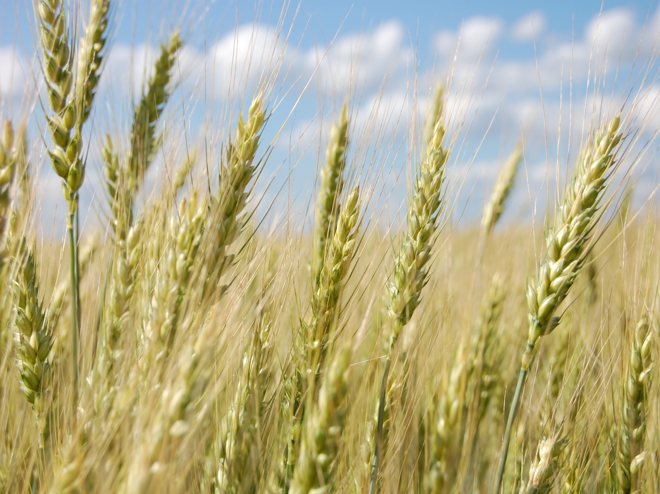
ПРАВИТЕЛЬСТВО НОВГОРОДСКОЙ ОБЛАСТИ
П Р О Е К Т
НОВГОРОДСКАЯ ОБЛАСТЬ
1

Slide 2
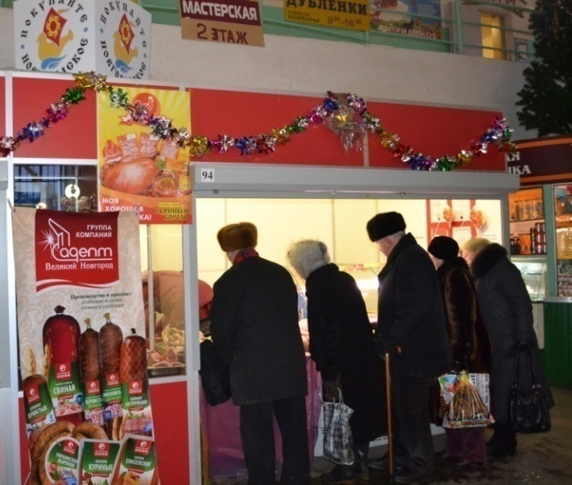
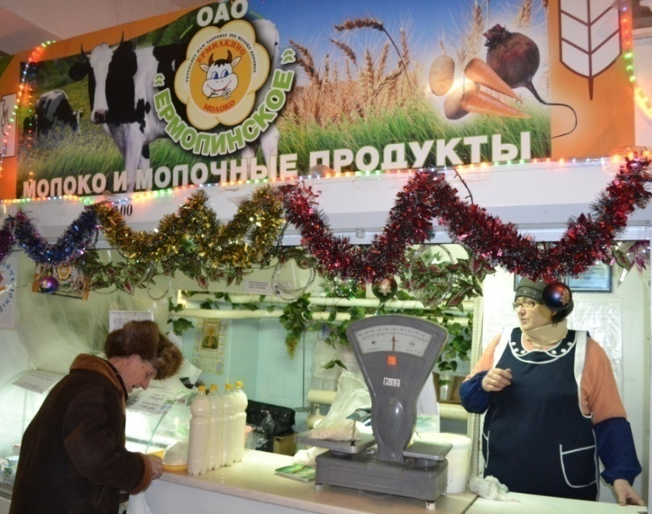
ЦЕЛЬ И ЗАДАЧИ ПРОЕКТА «ПОКУПАЙТЕ НОВГОРОДСКОЕ»
Целями проекта «Покупайте новгородское» является увеличение лояльности населения области продукции, выпускаемой на территории области; увеличение объемов реализации качественной сельскохозяйственной продукции и переработанной на территории области, на новгородском рынке и других регионов.
Основная задача проекта «Покупайте новгородское» – поддержка местных производителей товаров и услуг, содействие в решении вопросов продвижения и сбыта продукции региональных брендов («Новгородское молоко», «Новгородская картошка» и другие). Жители и гости Новгородской области, выбирая продукцию с логотипом «Покупайте новгородское», не только способствуют развитию и укреплению позиций местных производителей, но и поддерживают экономику региона.
НОВГОРОДСКАЯ ОБЛАСТЬ
2

Slide 3
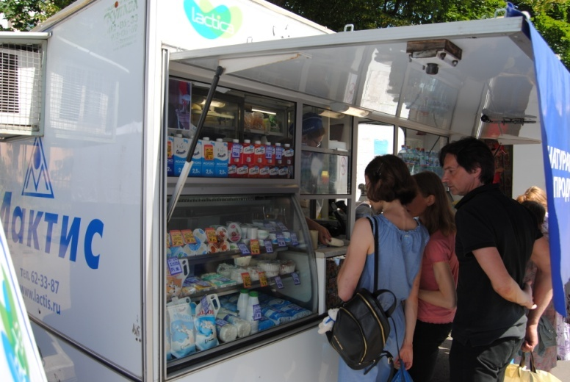
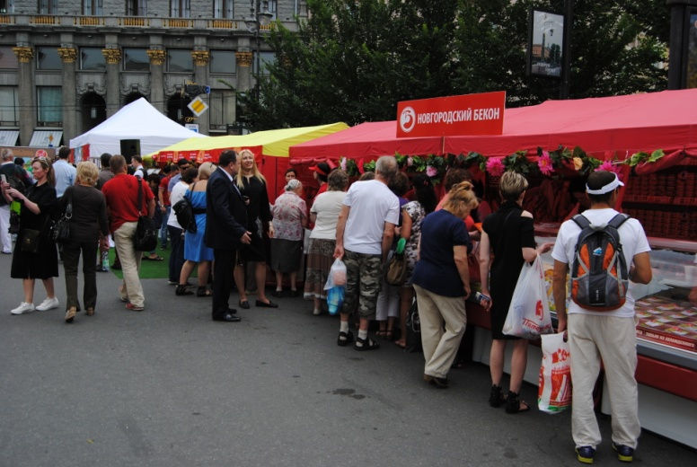
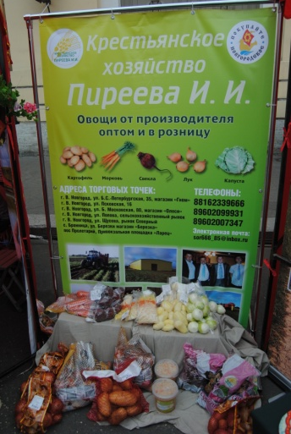
УЧАСТНИКИ ПРОЕКТА «ПОКУПАЙТЕ НОВГОРОДСКОЕ»
Координационный Совет проекта утвердил официальный знак «Покупайте новгородское», который и сегодня используется предприятиями, официально признанными участниками проекта. Это известные в Новгородской области и далеко за ее пределами ОАО «Великоновгородский мясной двор», ЗАО «Лактис», ОАО «Ермолинское», ЗАО «Боровичский мясокомбинат», Новгородский пищекомбинат, ОАО «Новгородхлеб», ООО «Бизон», крестьянское хозяйство Пиреева Ивана Ивановича.
Практически все названные фирмы размещают знак «Покупайте новгородское» на своих этикетках, упаковках, в местах продажи товаров, а также используют в рекламе и объявлениях. Логотипу проекта покупатели доверяют, и производители стараются держать марку высокого качества продукции. Это подтверждают ежегодные победы продукции новгородских предприятий в профессиональных конкурсах всероссийского и международного уровня.
НОВГОРОДСКАЯ ОБЛАСТЬ
3

Slide 4
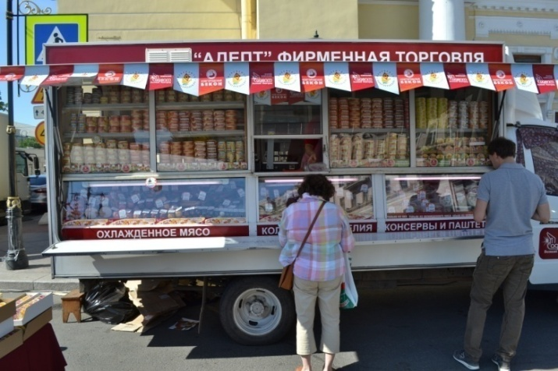
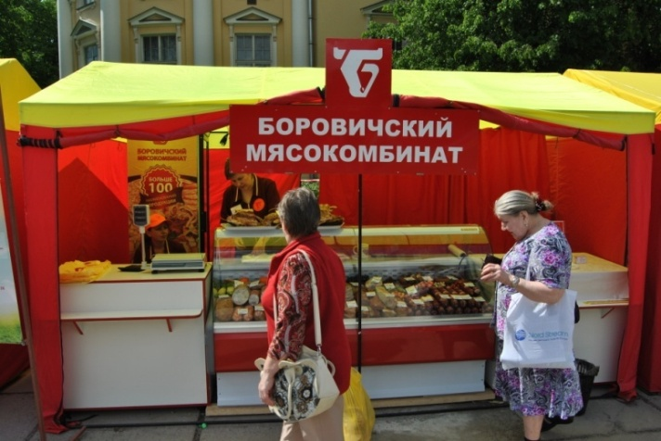
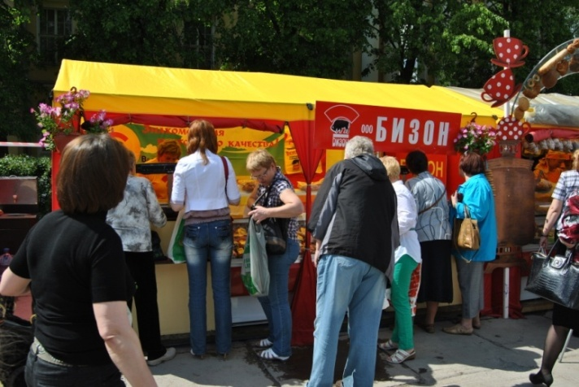
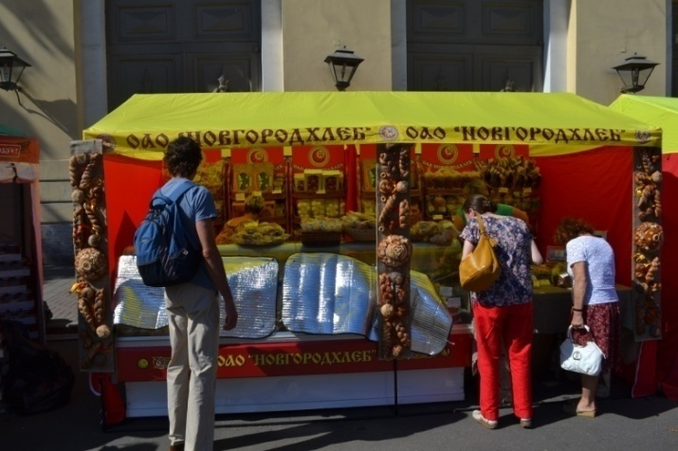
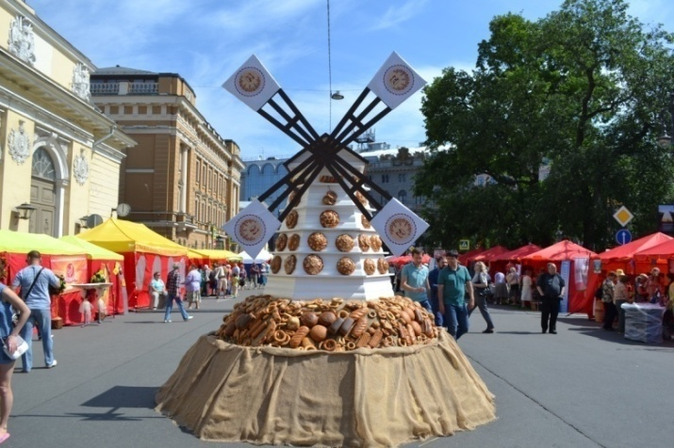
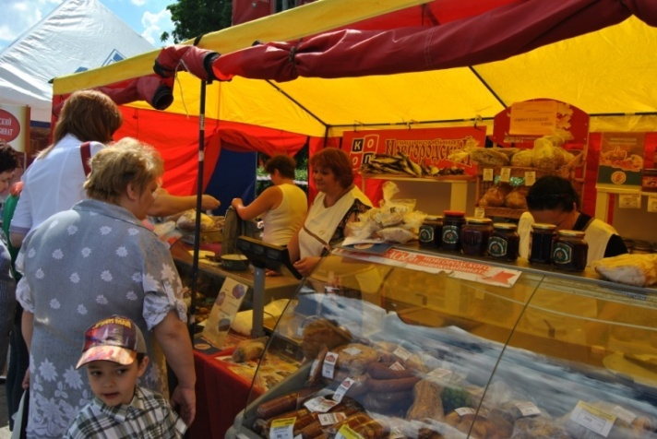
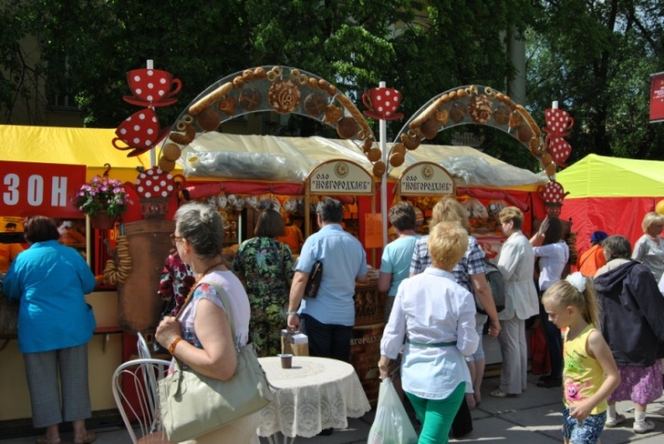
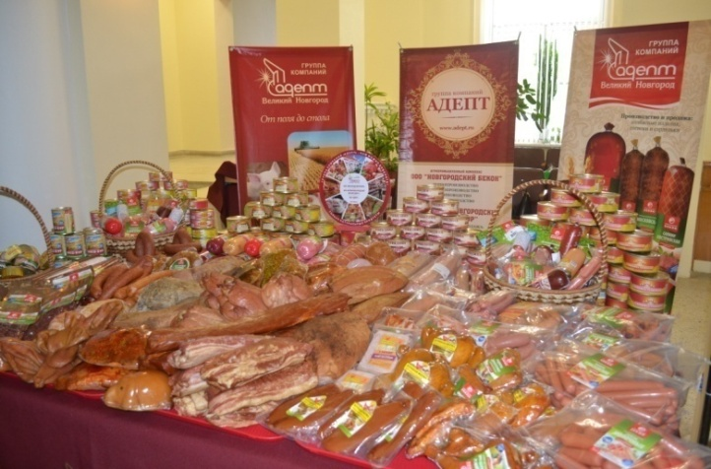
УЧАСТНИКИ ПРОЕКТА «ПОКУПАЙТЕ НОВГОРОДСКОЕ»
НОВГОРОДСКАЯ ОБЛАСТЬ
4

Slide 5
ИНФРАСТРУКТУРА АГРОПРОМЫШЛЕННОГО КОМПЛЕКСА НОВГОРОДСКОЙ ОБЛАСТИ
АПК ОБЛАСТИ
135 сельскохозяйственных организаций
825
Крестьянских (фермерских) хозяйства
188 500
личных подсобных хозяйств
63 600
садоводов и садоводческих объединений
11
сельскохозяйственных потребительских кооператива
НОВГОРОДСКАЯ ОБЛАСТЬ
5

Slide 6
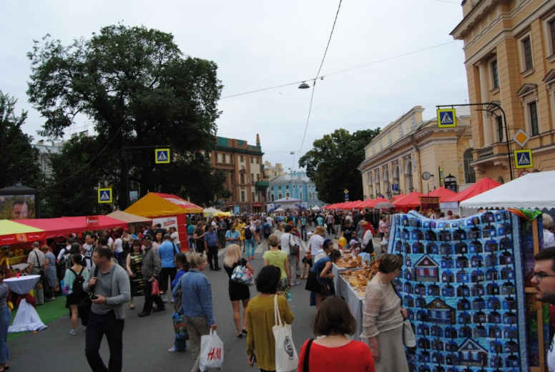
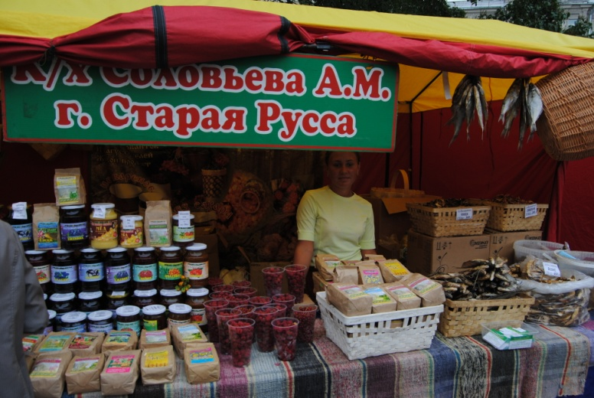
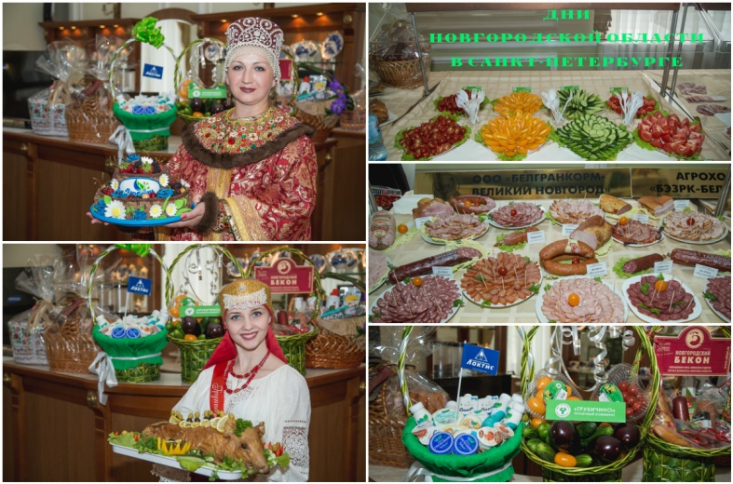
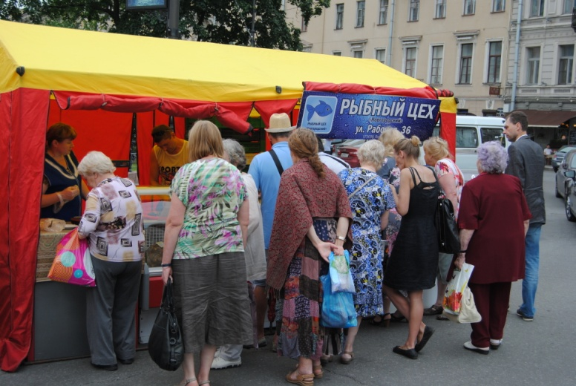
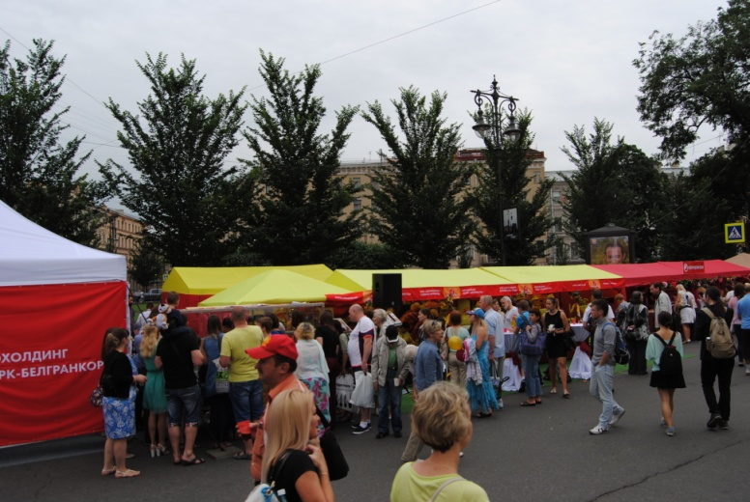
ПОПУЛЯРИЗАЦИЯ МЕСТНОЙ ПРОДУКЦИИ НА РЕГИОНАЛЬНОМ ПОТРЕБИТЕЛЬСКОМ РЫНКЕ
«Произведено в Новгородской области – значит, произведено качественно», - так на протяжении пяти лет характеризуют новгородскую продукцию наши партнеры по проекту «Дни Новгородской области в Санкт-Петербурге». Выставка-ярмарка, организуемая летом в Северной столице, всегда имеет успех у покупателей: например, в 2016 году сумма от реализации продукции сельхозтоваропроизводителей Новгородской области за два выставочных дня составила более 2,5 млн. рублей.
НОВГОРОДСКАЯ ОБЛАСТЬ
6

Slide 7
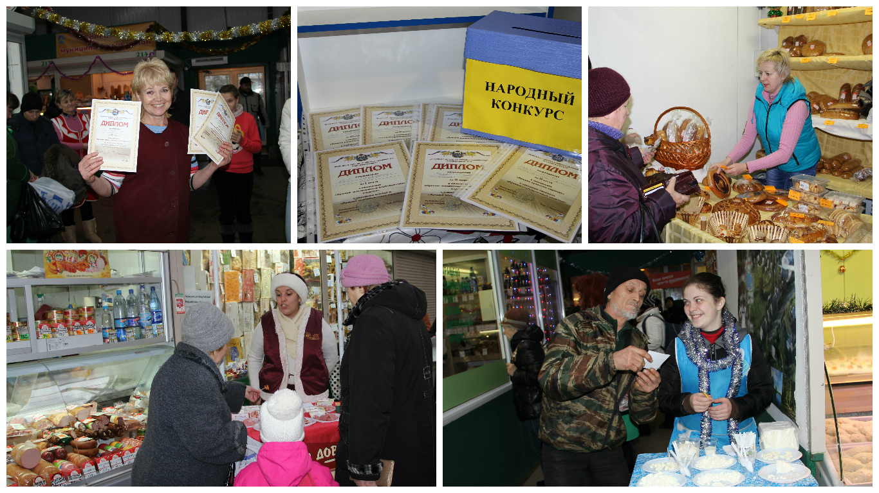
ПОПУЛЯРИЗАЦИЯ МЕСТНОЙ ПРОДУКЦИИ НА РЕГИОНАЛЬНОМ ПОТРЕБИТЕЛЬСКОМ РЫНКЕ
В Новгородской области у населения популярностью пользовались региональные выставки-дегустации продукции местных производителей. Первый народный конкурс провели в 2008 году с дегустацией колбасных и мясных деликатесных изделий. Люди сами голосовали за качество того или иного продукта, присваивая ему простым голосованием звание «Лучшие колбасные и мясные деликатесные изделия». Затем опыт повторили на областной выставке-дегустации хлеба и хлебобулочных изделий с проведением конкурса «Лучшие хлебобулочные изделия».
НОВГОРОДСКАЯ ОБЛАСТЬ
7

Slide 8
МЕРОПРИЯТИЯ, НАПРАВЛЕННЫЕ НА ПРОДВИЖЕНИЕ МЕСТНОЙ ПРОДУКЦИИ
Оказание государственной поддержки с/х товаропроизводителям в рамках государственных программ развития АПК и поддержки малому и среднему предпринимательству
Освещение ПРОЕКТА в средствах массовой информации
НОВГОРОДСКАЯ ОБЛАСТЬ
Проведение выставок-ярмарок форматов различного уровня с участием местных товаропроизводителей
Работа Общественного Совета при департаменте сельского хозяйства и продовольствия Новгородской области
8
Содействие развитию фирменной торговли товаропроизводителей

Slide 9
ПЛАНЫ ПО ДАЛЬНЕЙШЕМУ ПРОДВИЖЕНИЮ ПРОЕКТА «ПОКУПАЙТЕ НОВГОРОДСКОЕ»
Повышение качества и конкуренто-способности местных продуктов
Проведение конкурсов «Лучшие товары Новгородской области»
Увеличение доли товаров новгородских производителей на полках магазинов разного формата
Организация и проведение «Закупочных сессий» с презентацией продукции производителей области
НОВГОРОДСКАЯ ОБЛАСТЬ
9

Slide 10
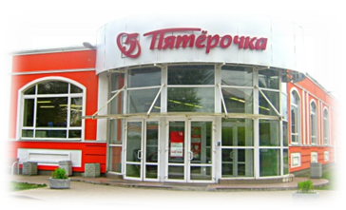
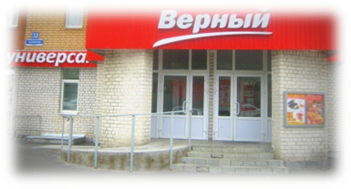
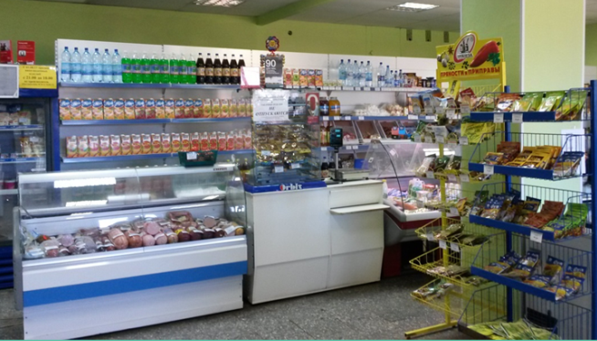
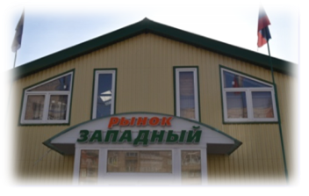
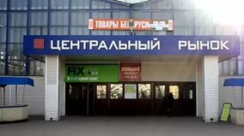
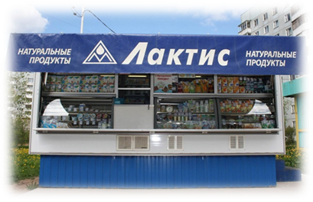
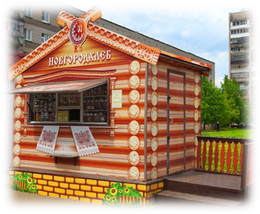
ИНФРАСТРУКТУРА ПОТРЕБИТЕЛЬСКОГО РЫНКА
НОВГОРОДСКОЙ ОБЛАСТИ
5962 стационарных объектов торговли различных форматов
406 розничных торговых предприятий
потребительской кооперации
НОВГОРОДСКАЯ ОБЛАСТЬ
28 розничных рынков
на 2008 торговых мест
и 99 ярмарок на 7602 места
976 нестационарных и
150 мобильных
объектов торговли
10

Slide 11
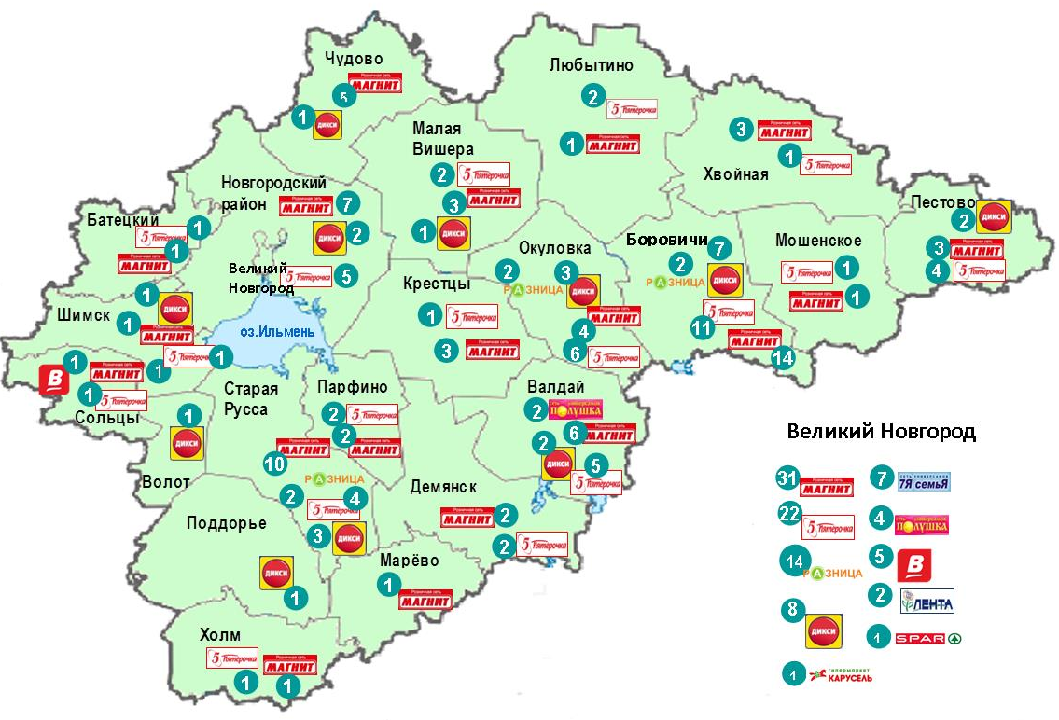
ТОРГОВЫЕ СЕТИ, ОСУЩЕСТВЛЯЮЩИЕ ДЕЯТЕЛЬНОСТЬ НА ТЕРРИТОРИИ НОВГОРОДСКОЙ ОБЛАСТИ
9 федеральных сетевых компаний в 276 торговых объектах
НОВГОРОДСКАЯ ОБЛАСТЬ
11

Slide 12
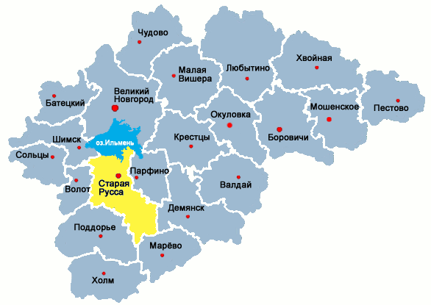
ТОРГОВЫЕ СЕТИ, ОСУЩЕСТВЛЯЮЩИЕ ДЕЯТЕЛЬНОСТЬ НА ТЕРРИТОРИИ НОВГОРОДСКОЙ ОБЛАСТИ
10 федеральных сетей
288 торговых объектов
3 основные региональные сети
42 торговых объекта
1 –
2 –
6 –
7 –
8 –
20 –
100 –
32 –
75 –
12 –
22-
7 –
13 -
НОВГОРОДСКАЯ ОБЛАСТЬ
12

